Slide 1
Образовательный проект «Путешествие в страну Грамматики» г. Петропавловск-Камчатский 2017
МБДОУ «Детский сад №31 комбинированного вида»
Адрес:
ул.Молчанова 1
Автор проекта:
Турушкина
Наталья Анатольевна

Slide 6
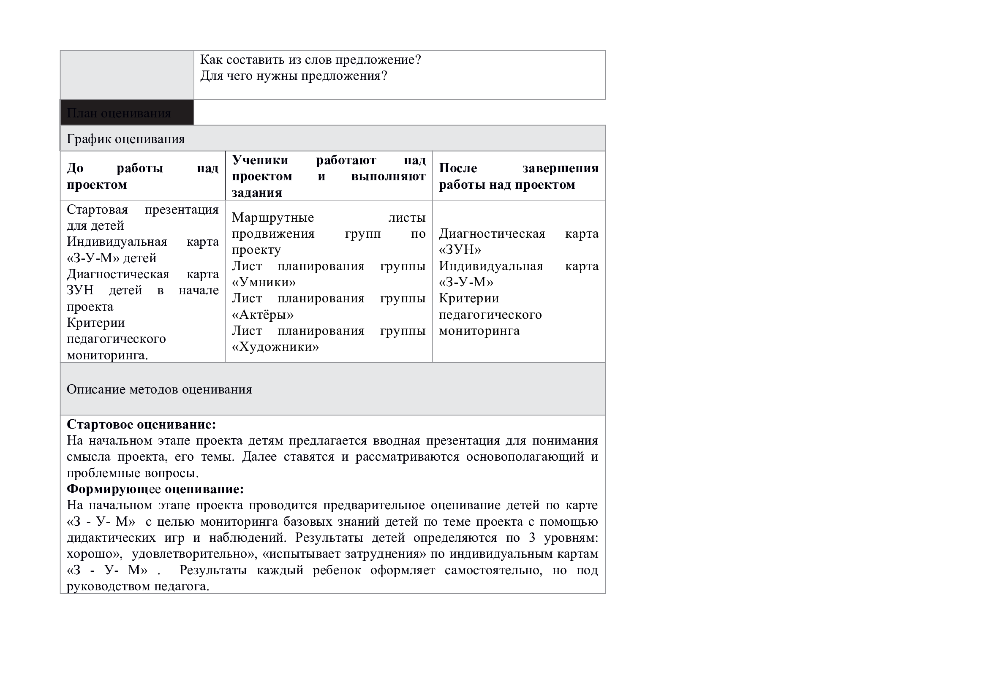

Slide 8
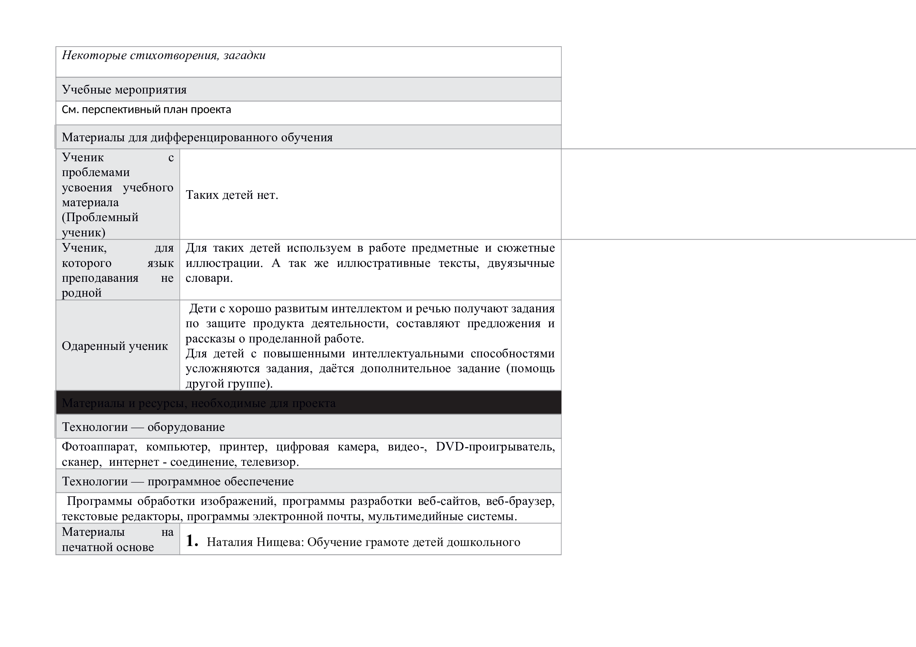

Slide 10
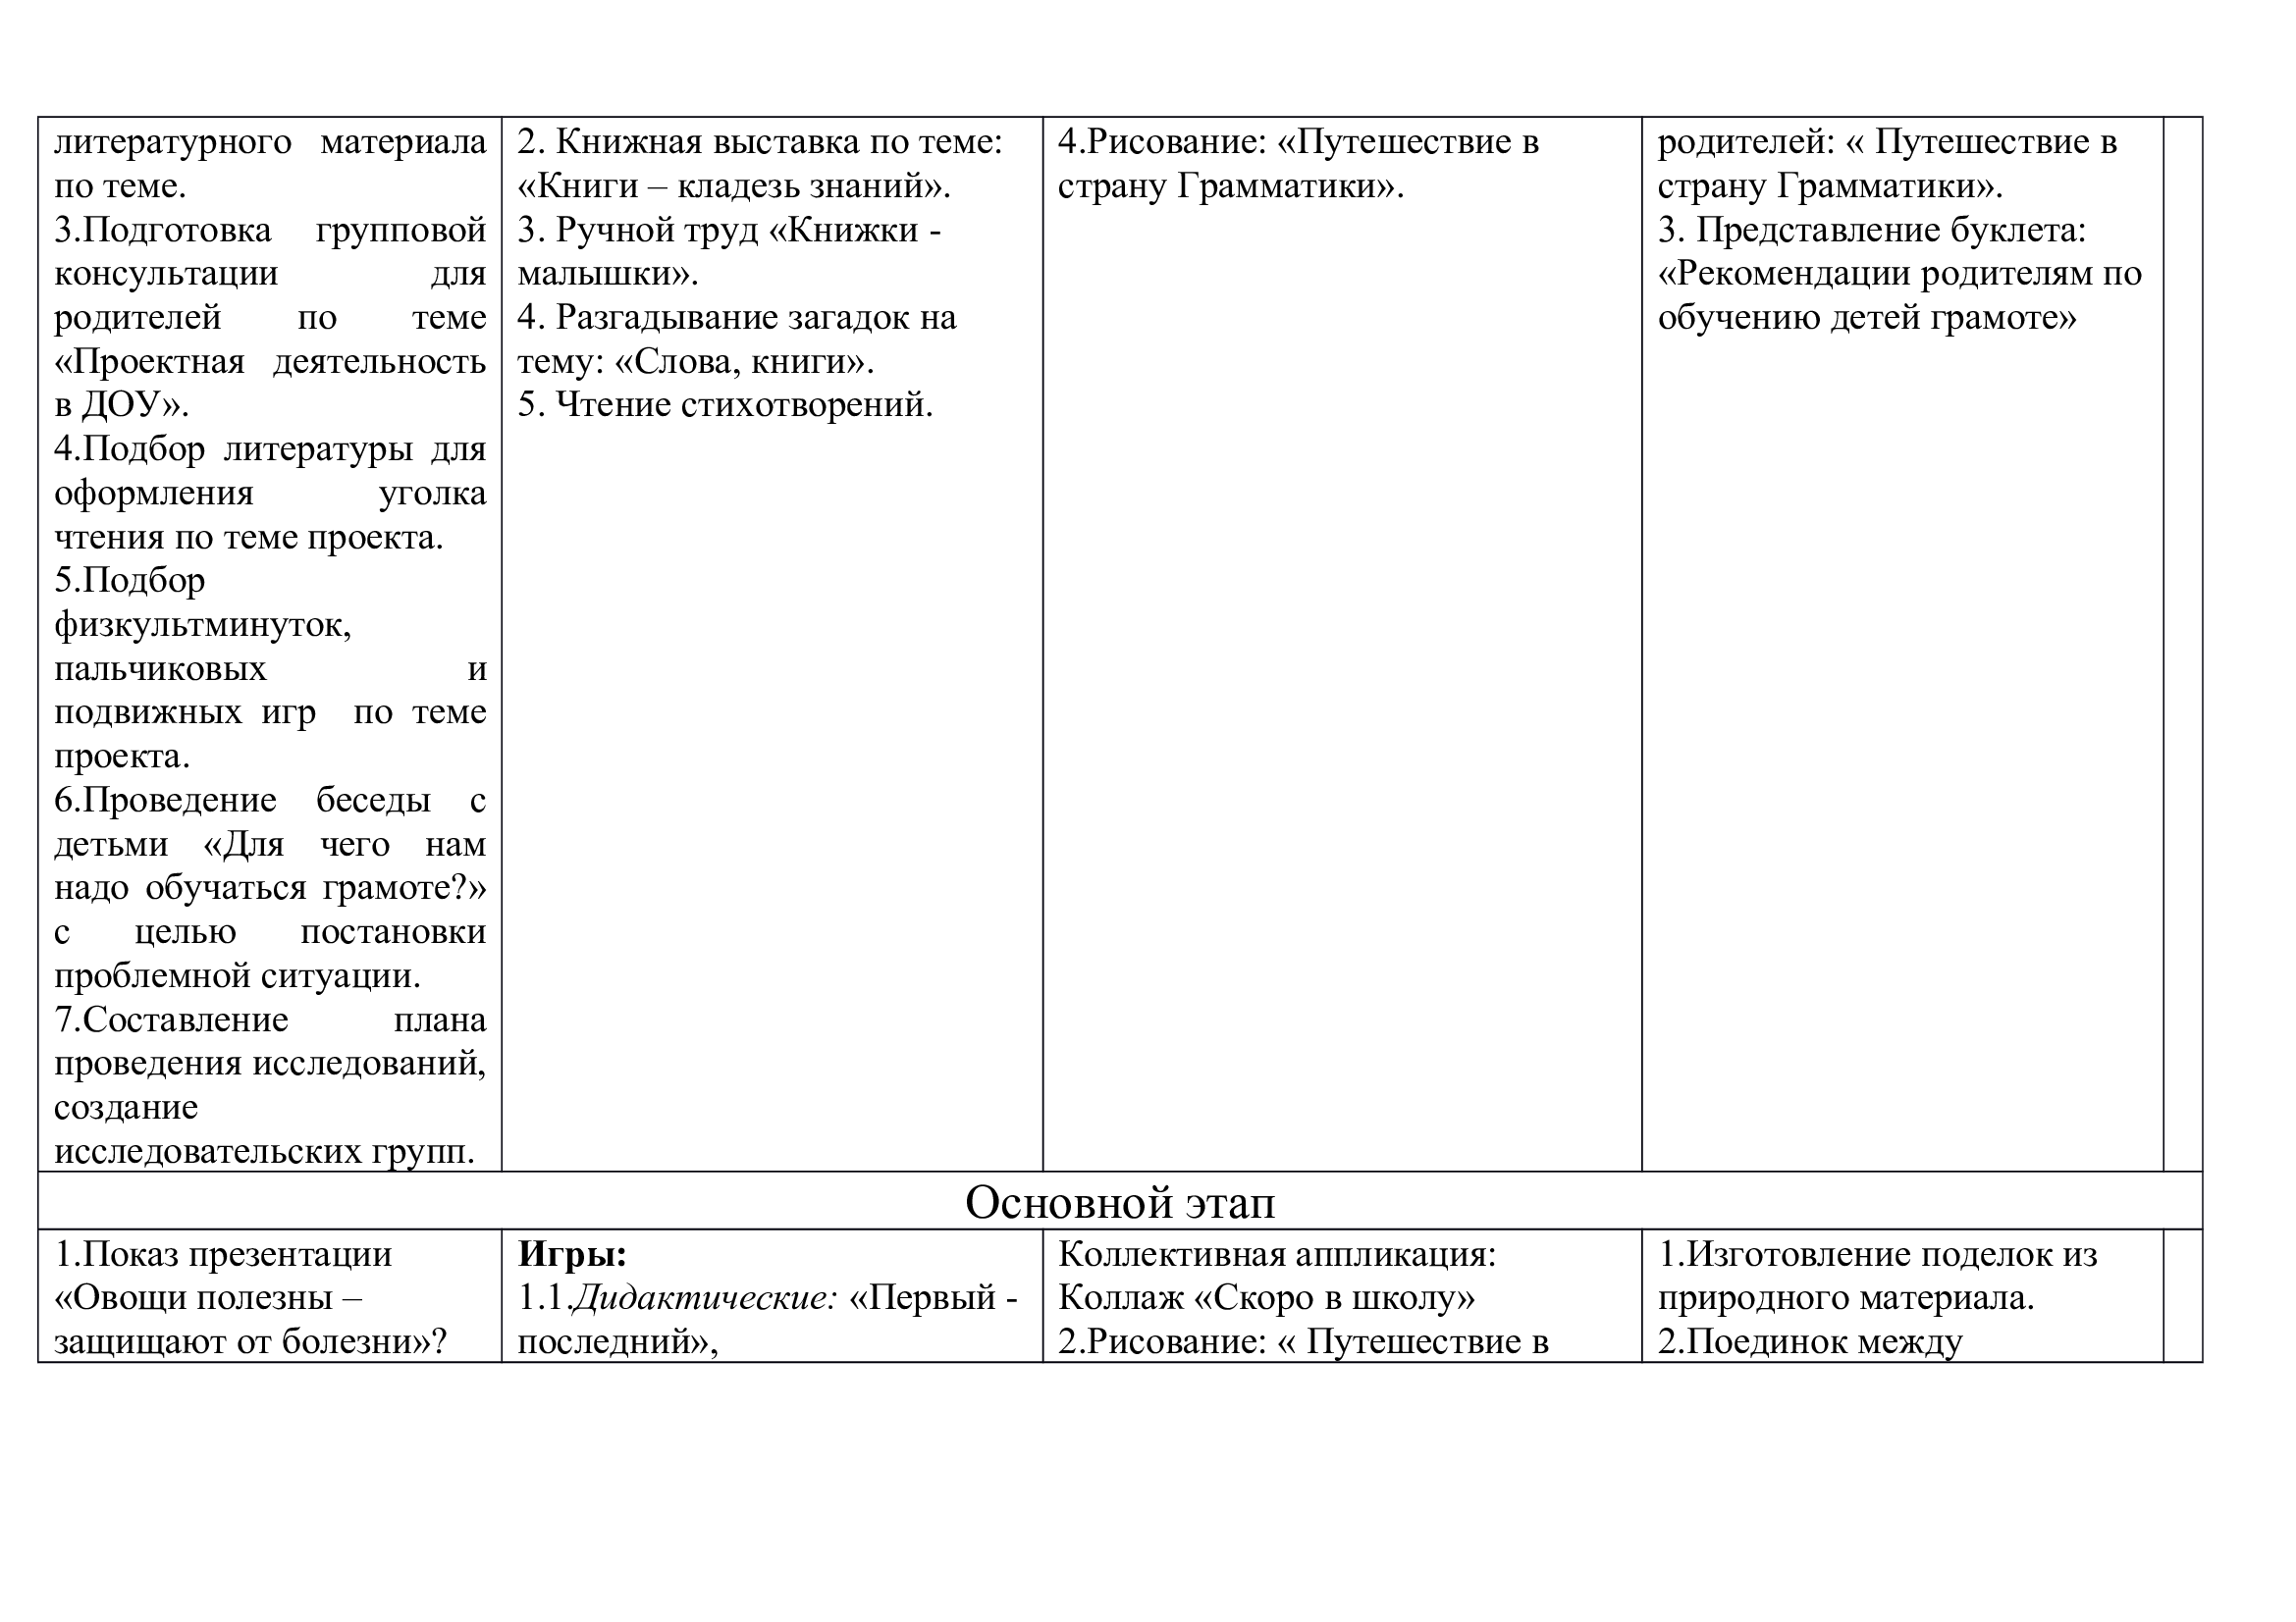

Slide 11
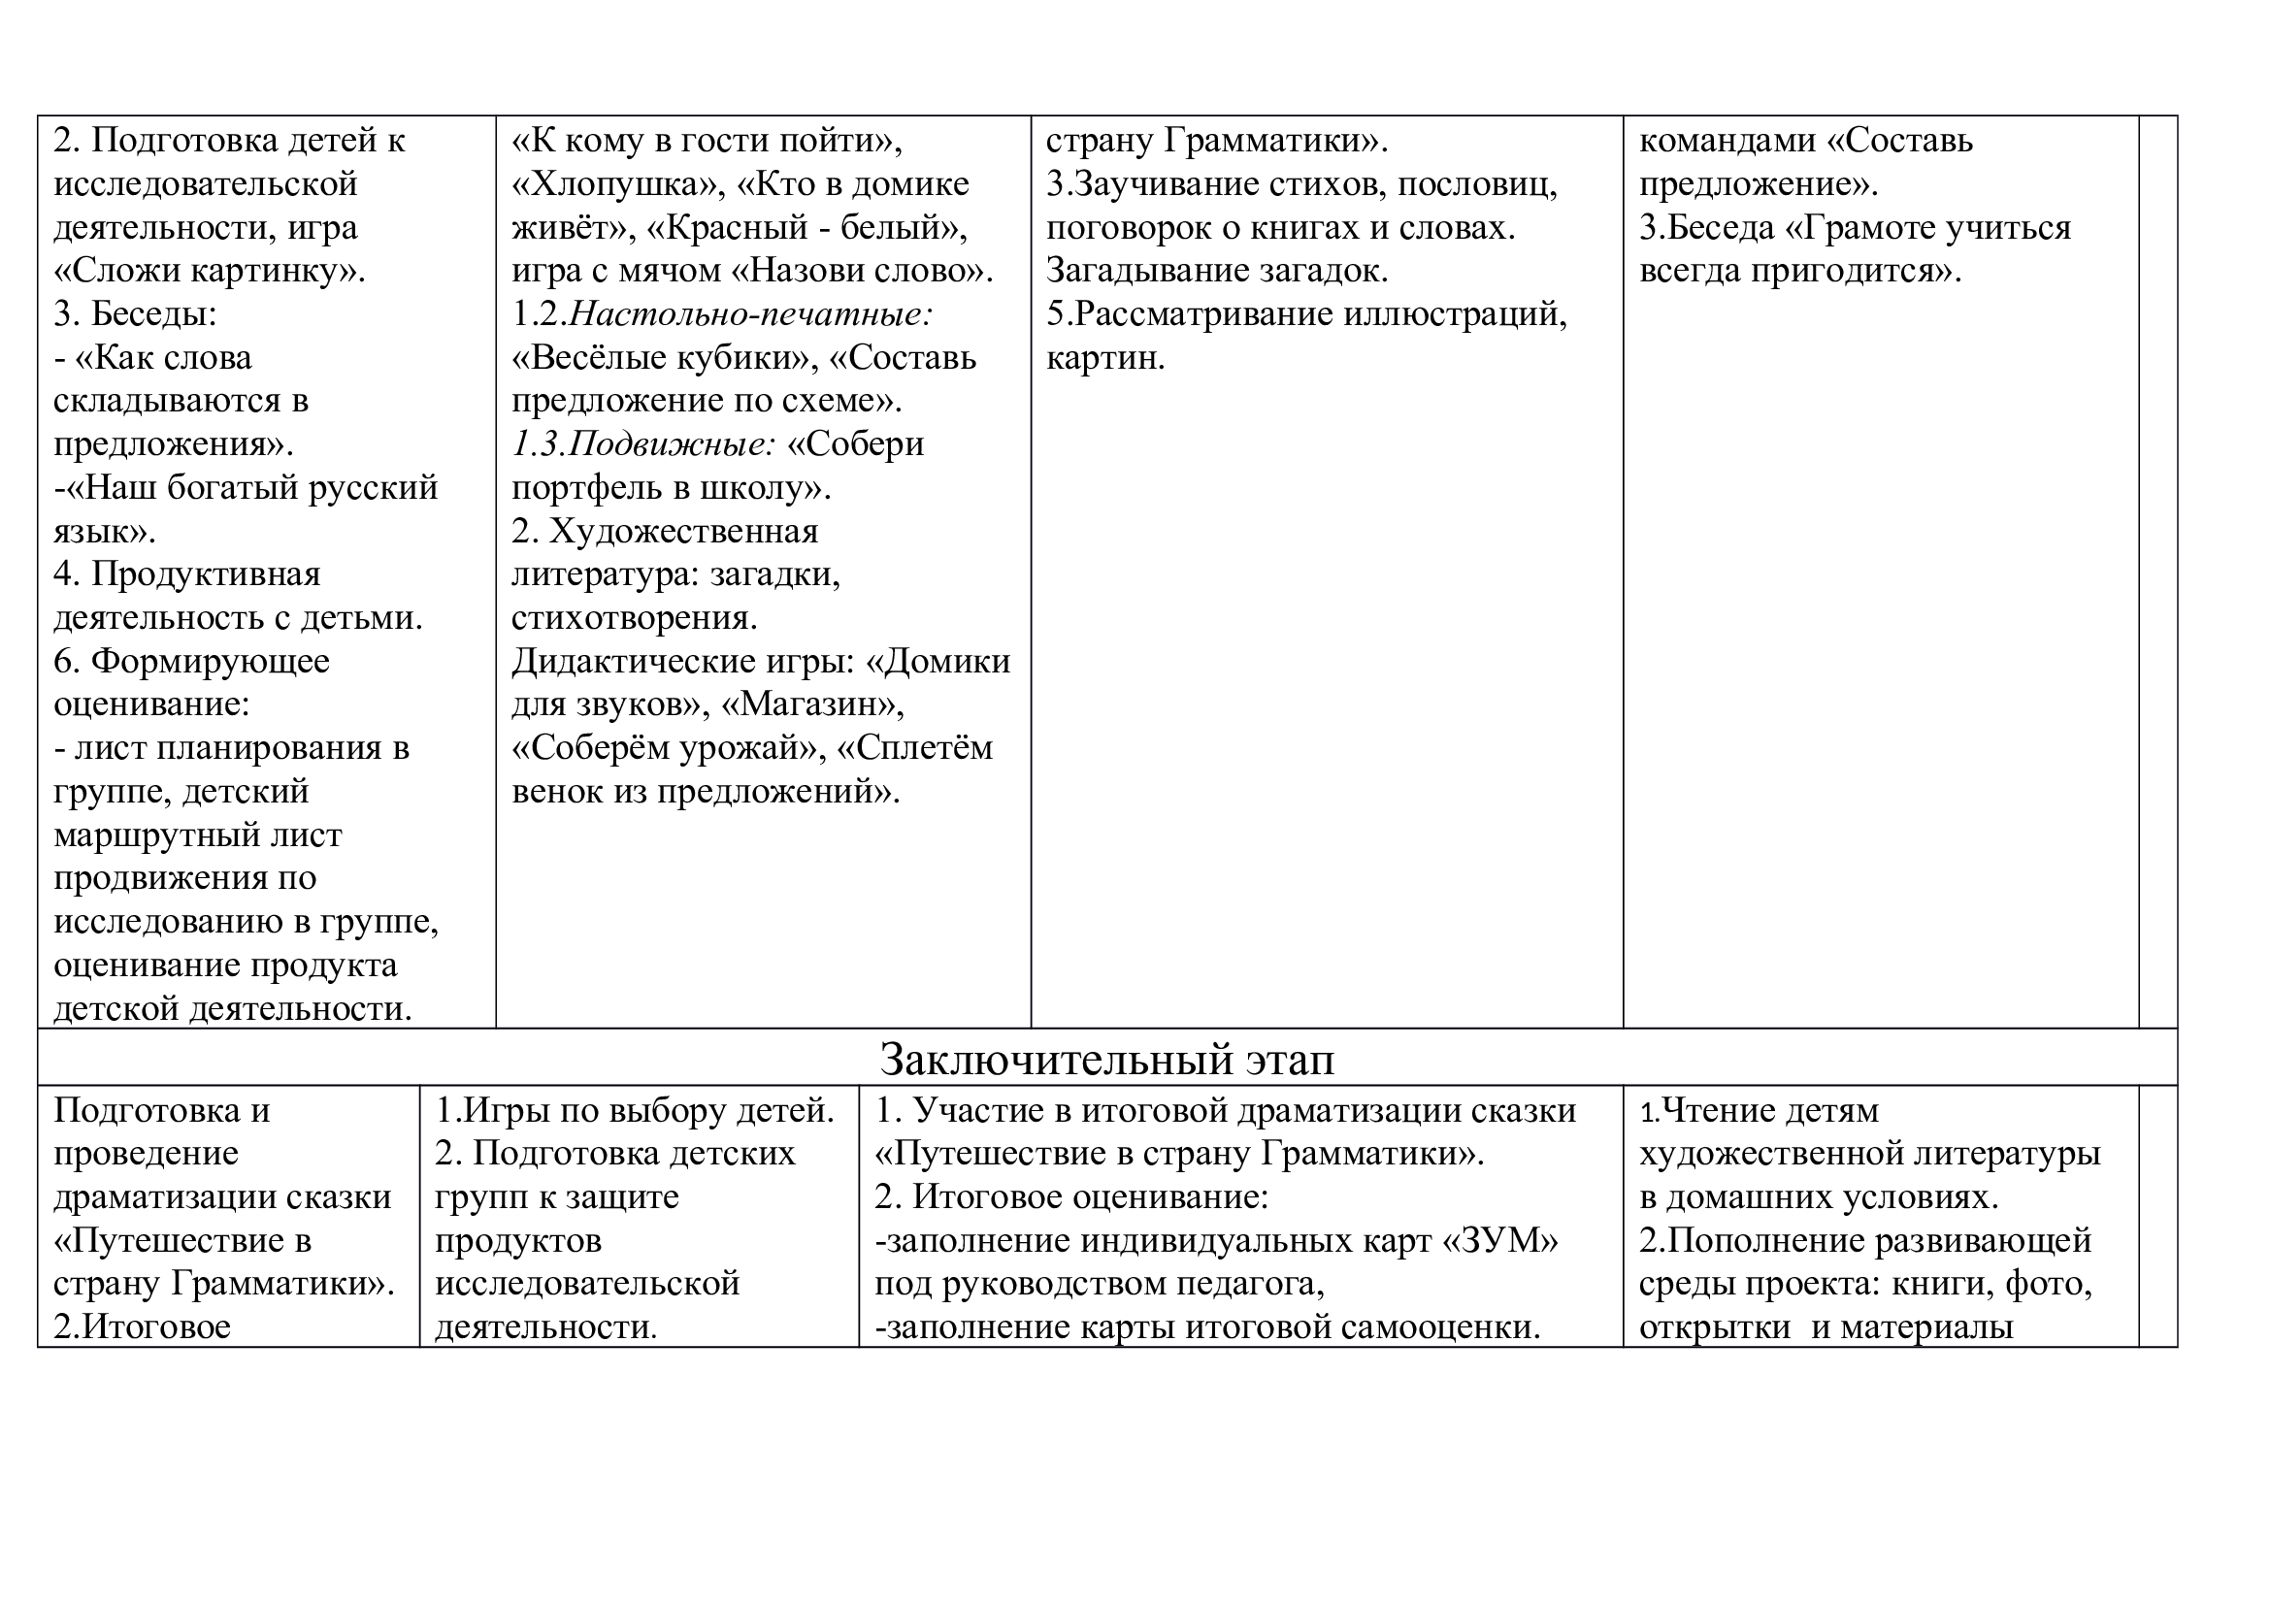

Slide 13
Автор проекта: Турушкина Наталья Анатольевна
Образовательный проект
для детей старшего дошкольного возраста
Грамота-
кладезь знаний
Город Петропавловск-Камчатский, 2017 год

Slide 14
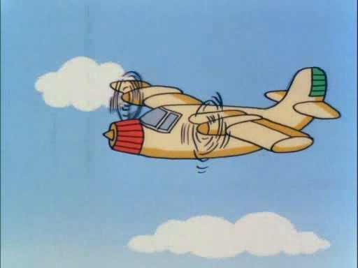
Найди слова,где звук с в середине слова

Slide 15
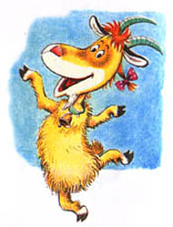
Выбери слова, состоящие из двух слогов

Slide 16
Домики для звуков
Гласные звуки поселим в красный домик, а согласные в синий.
Звуки: а, р, п, д, о, у.

Slide 17
Венок из предложений
Составить предложение с последним словом из предыдущего предложения.
1.Витя рисует дом.

Slide 18
Где найти кладезь знаний?

Slide 19
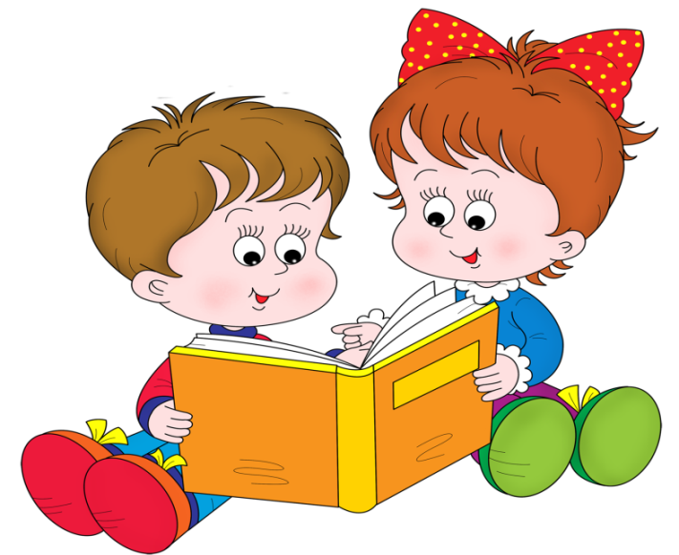
Что мы узнаем?
Звуки бывают гласные, согласные, твёрдые
и мягкие.
Как делить слова на слоги и составлять
слова из слогов.
Как из слов построить
предложение.

Slide 20
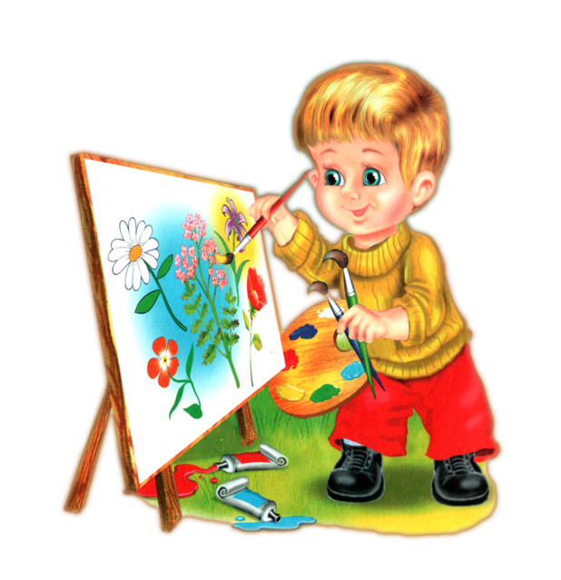
Разделимся на команды
«Умники» «Актёры» «Художники»

Slide 21
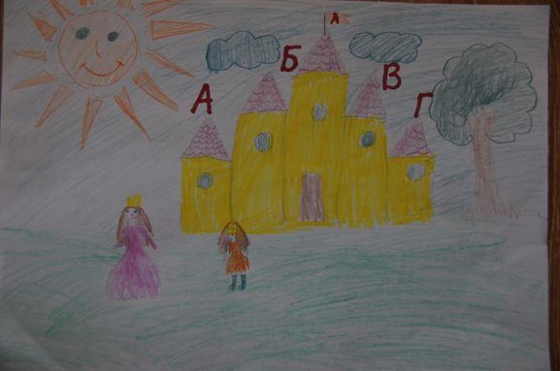
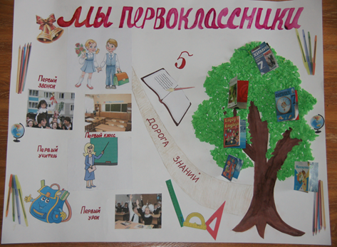
Что у нас получится?

Slide 22
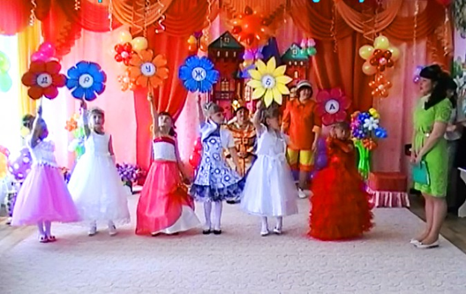
Чем мы порадуем себя?
Драматизация сказки «Путешествие в страну Грамоты»

Slide 23
Желаем удачи!!!

Slide 25
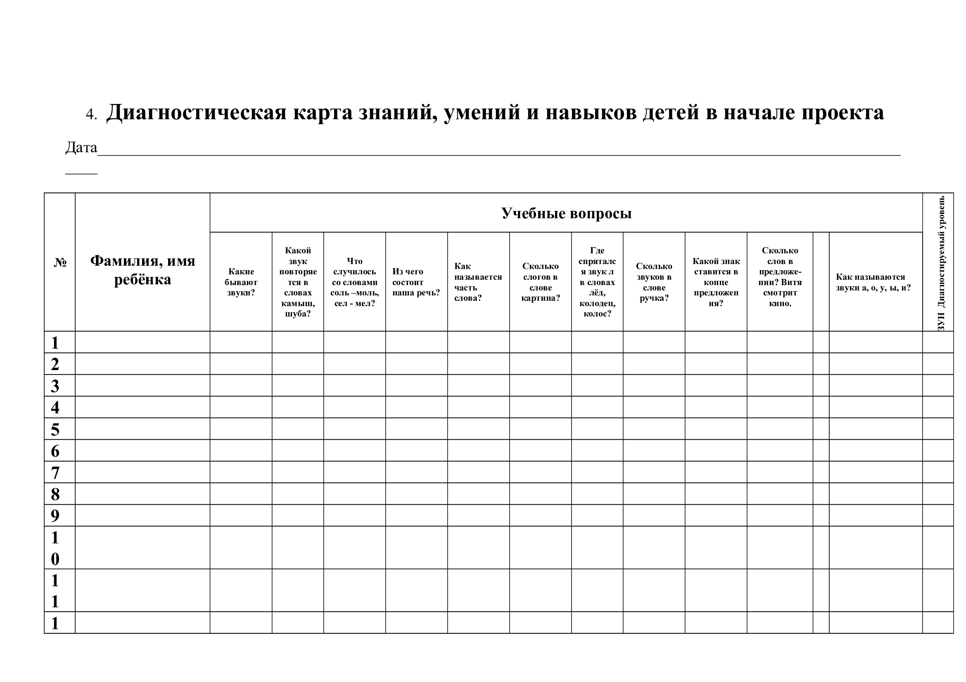

Slide 27
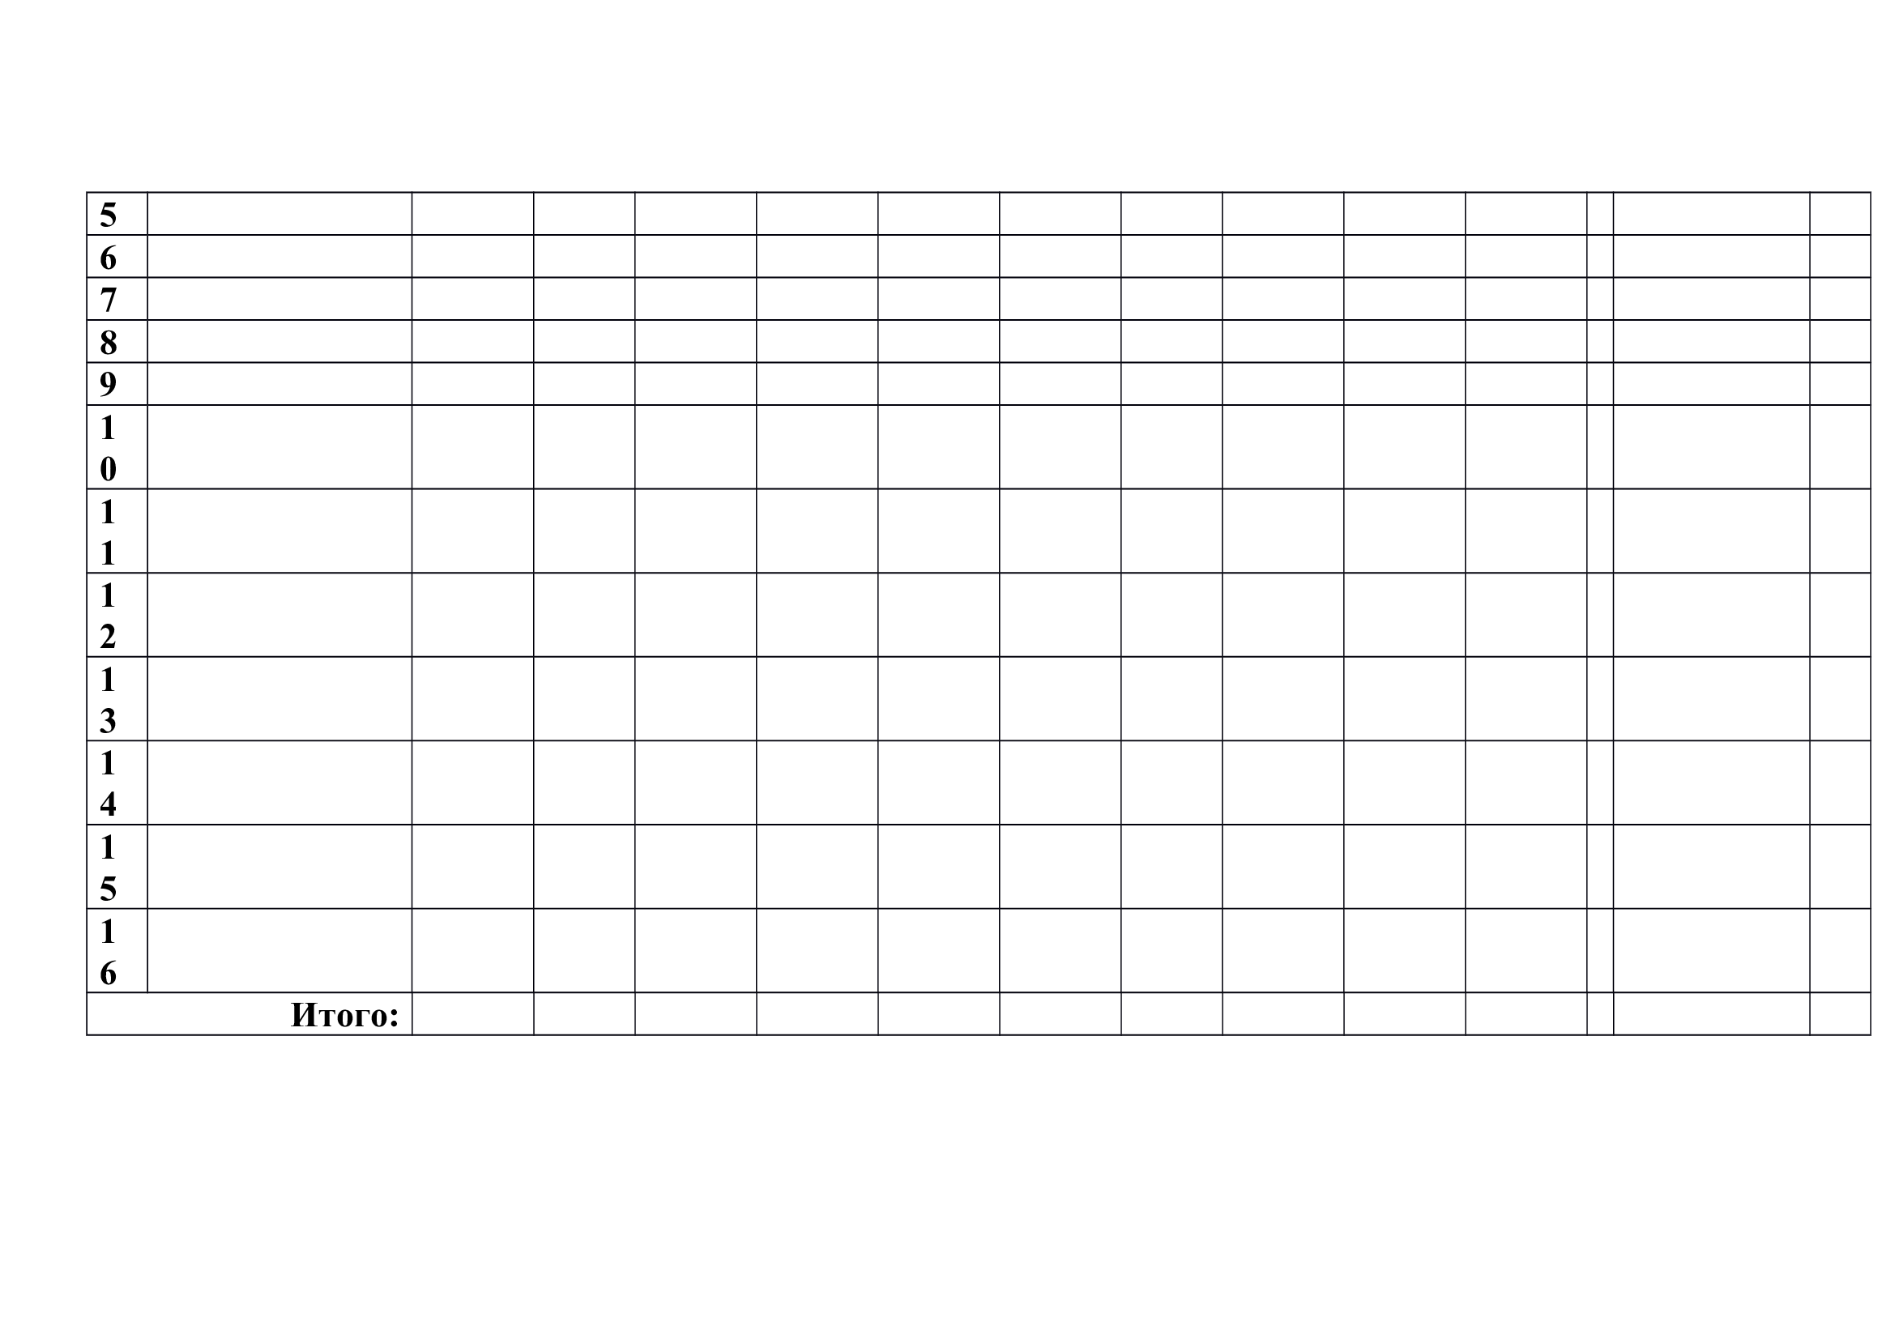

Slide 28
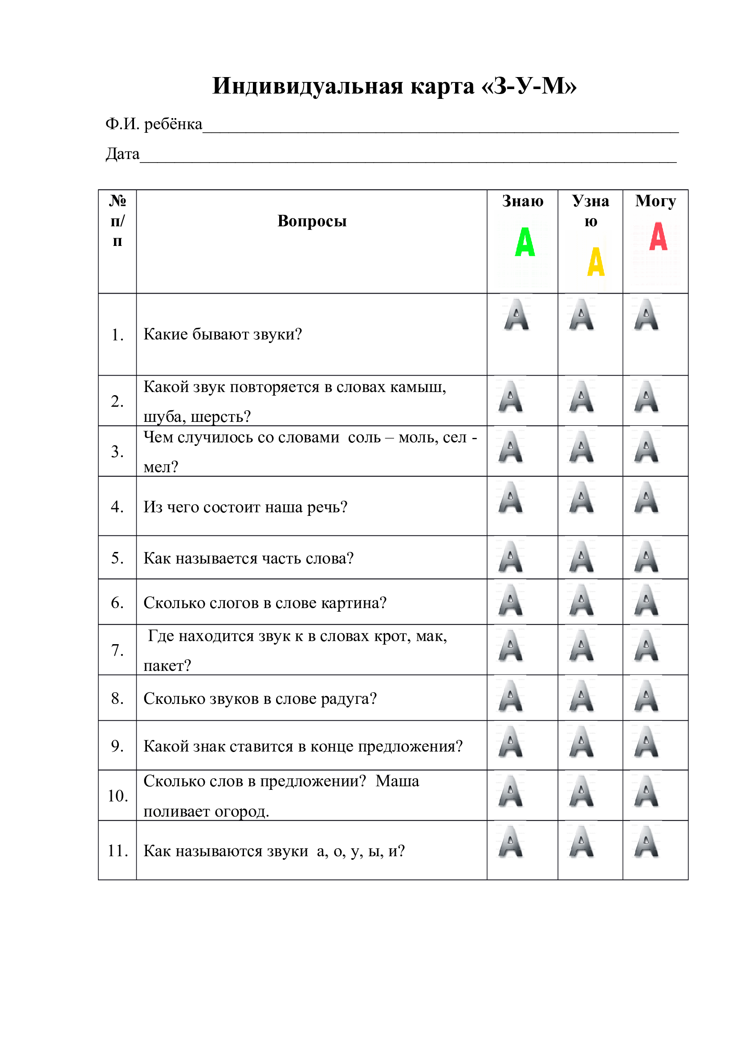

Slide 29
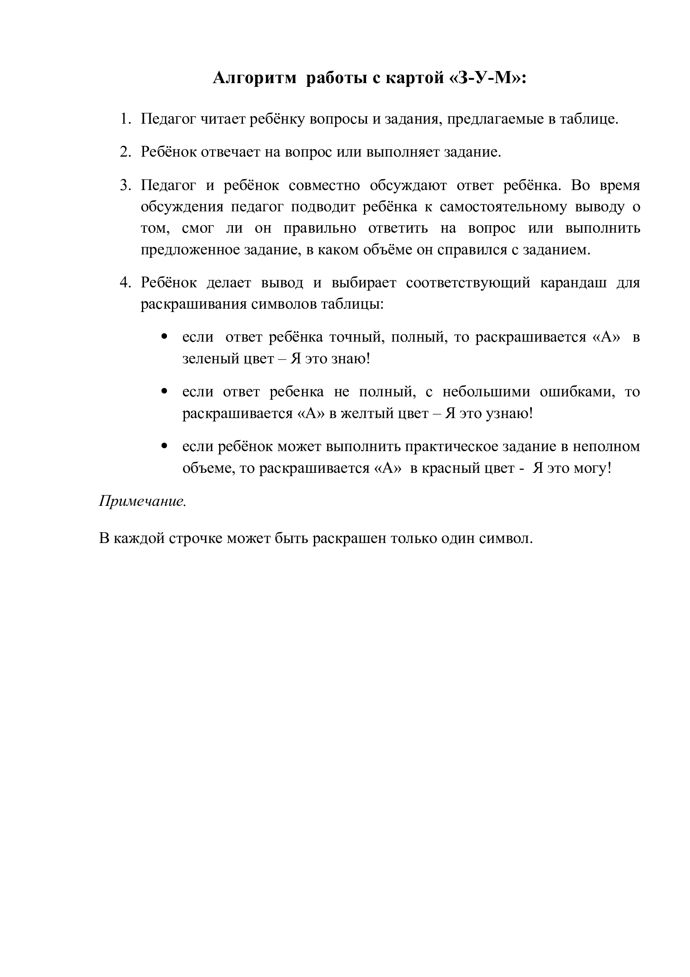

Slide 31
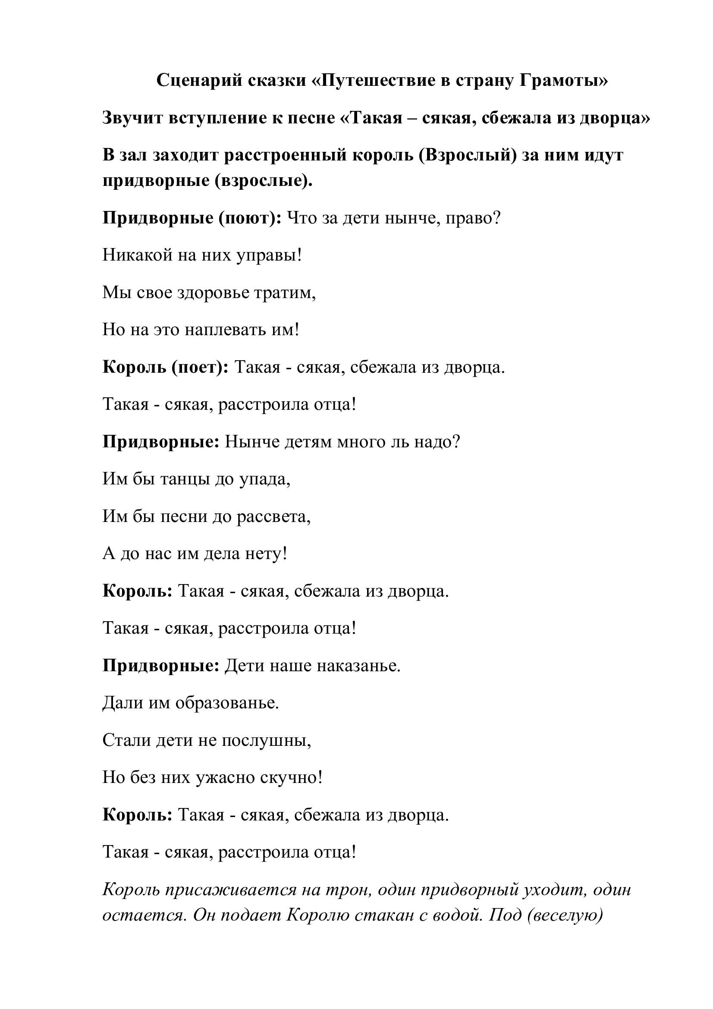

Slide 32
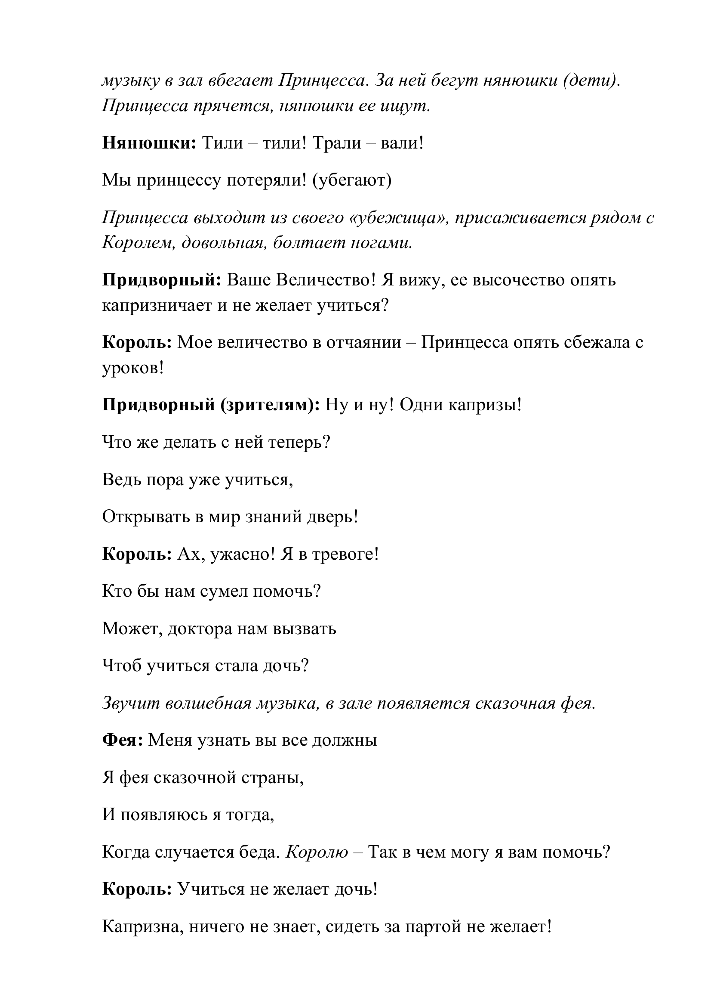

Slide 33
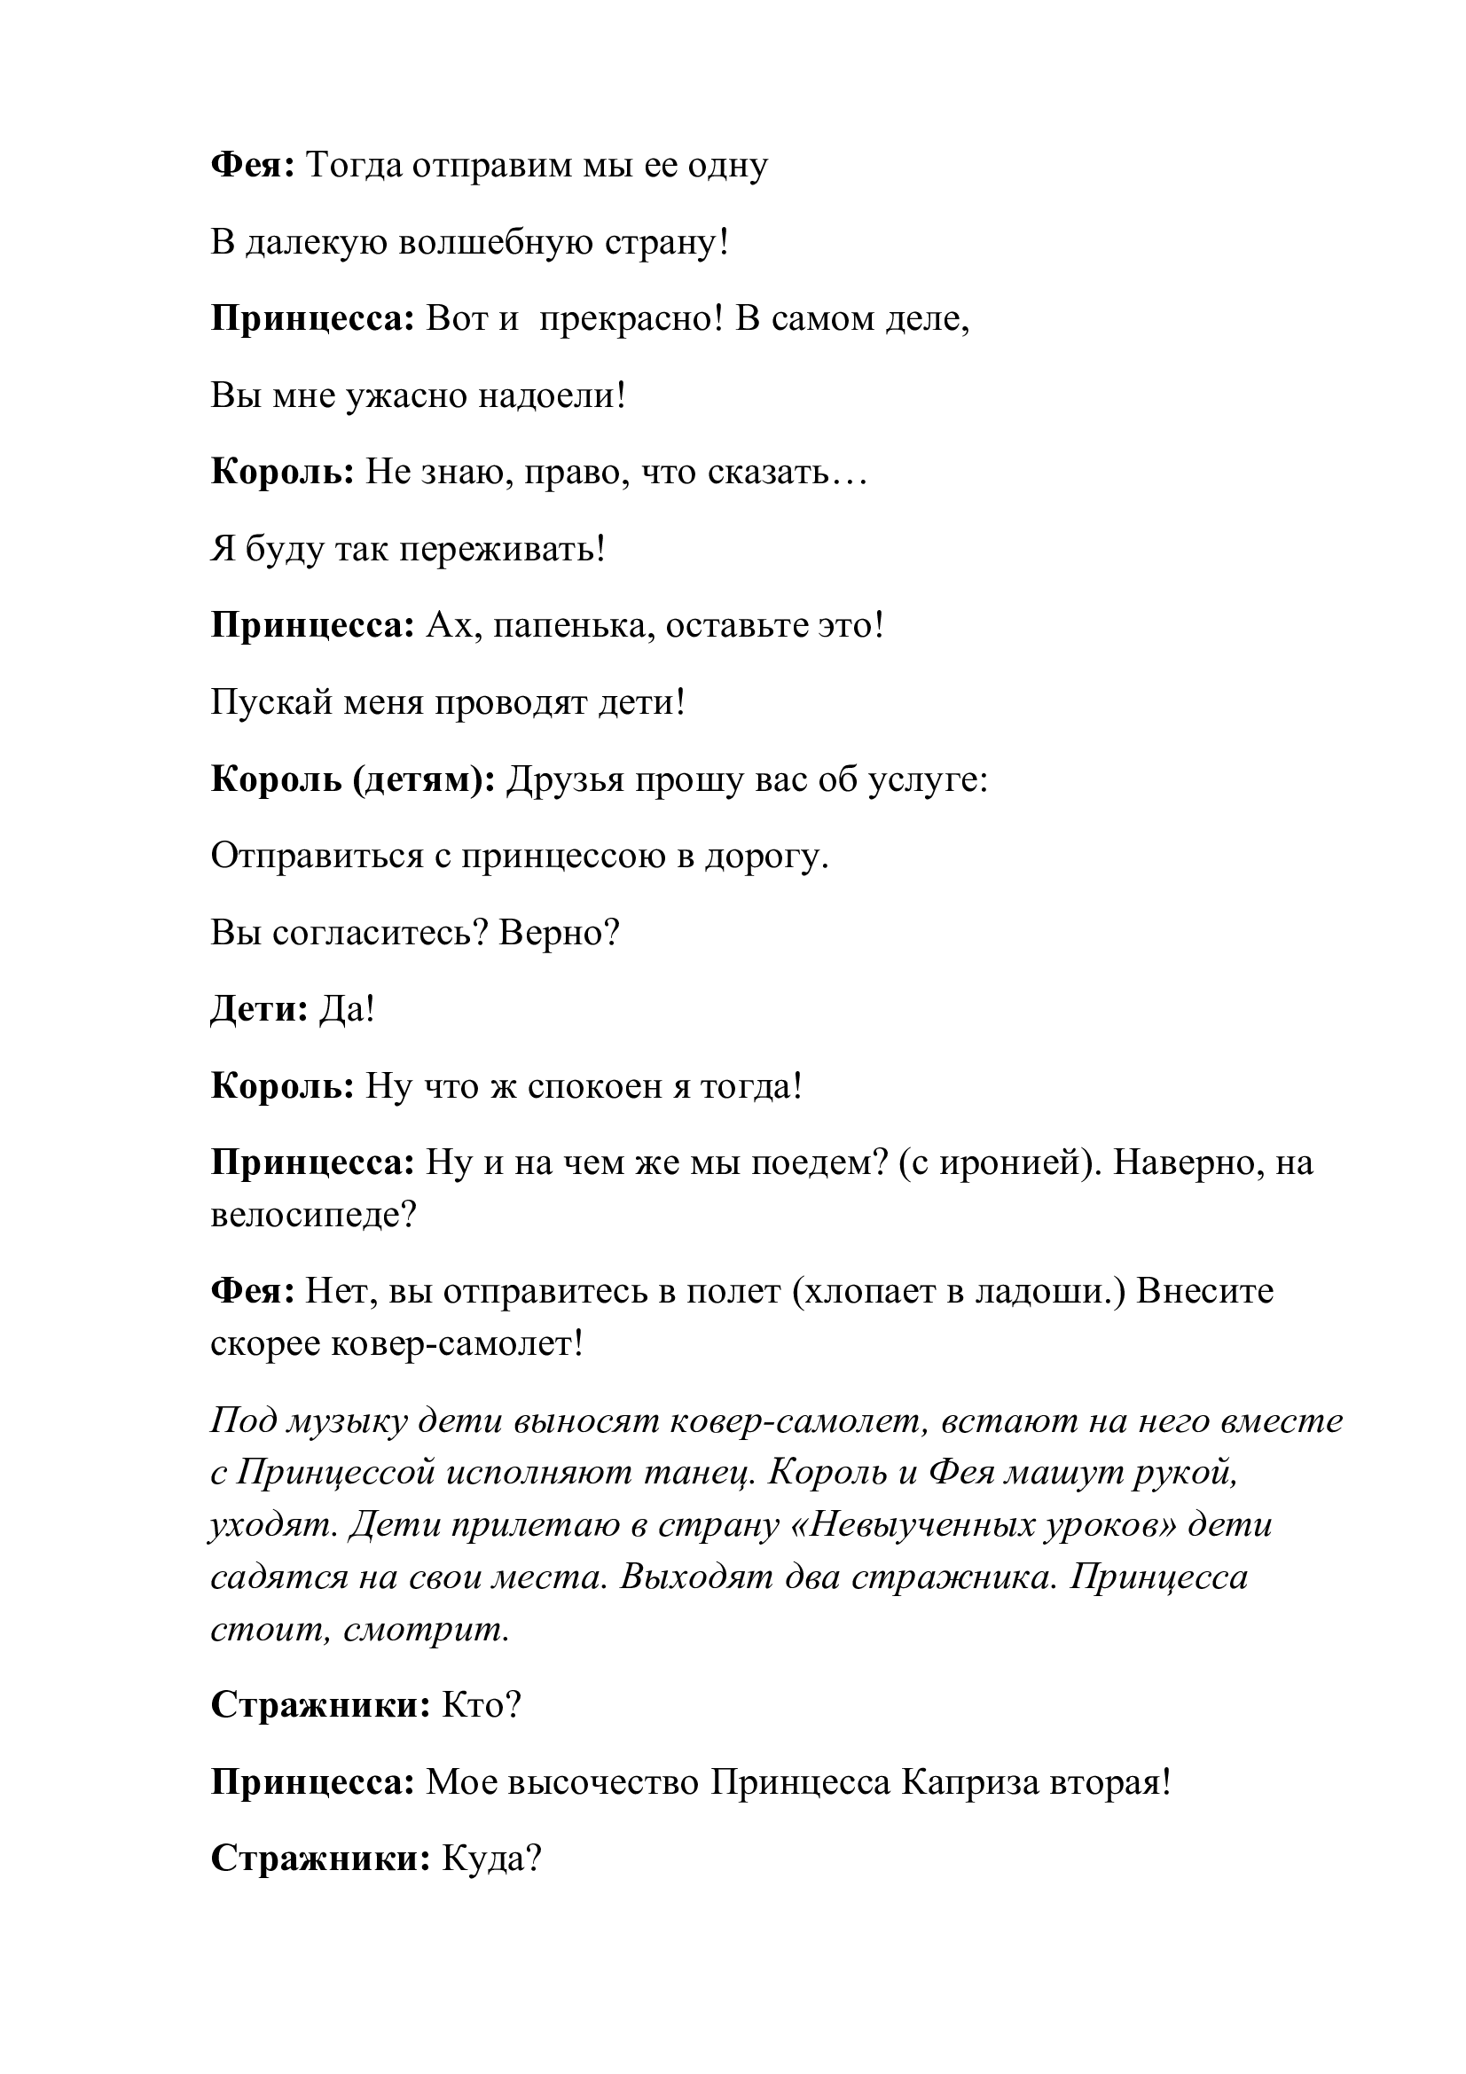

Slide 34
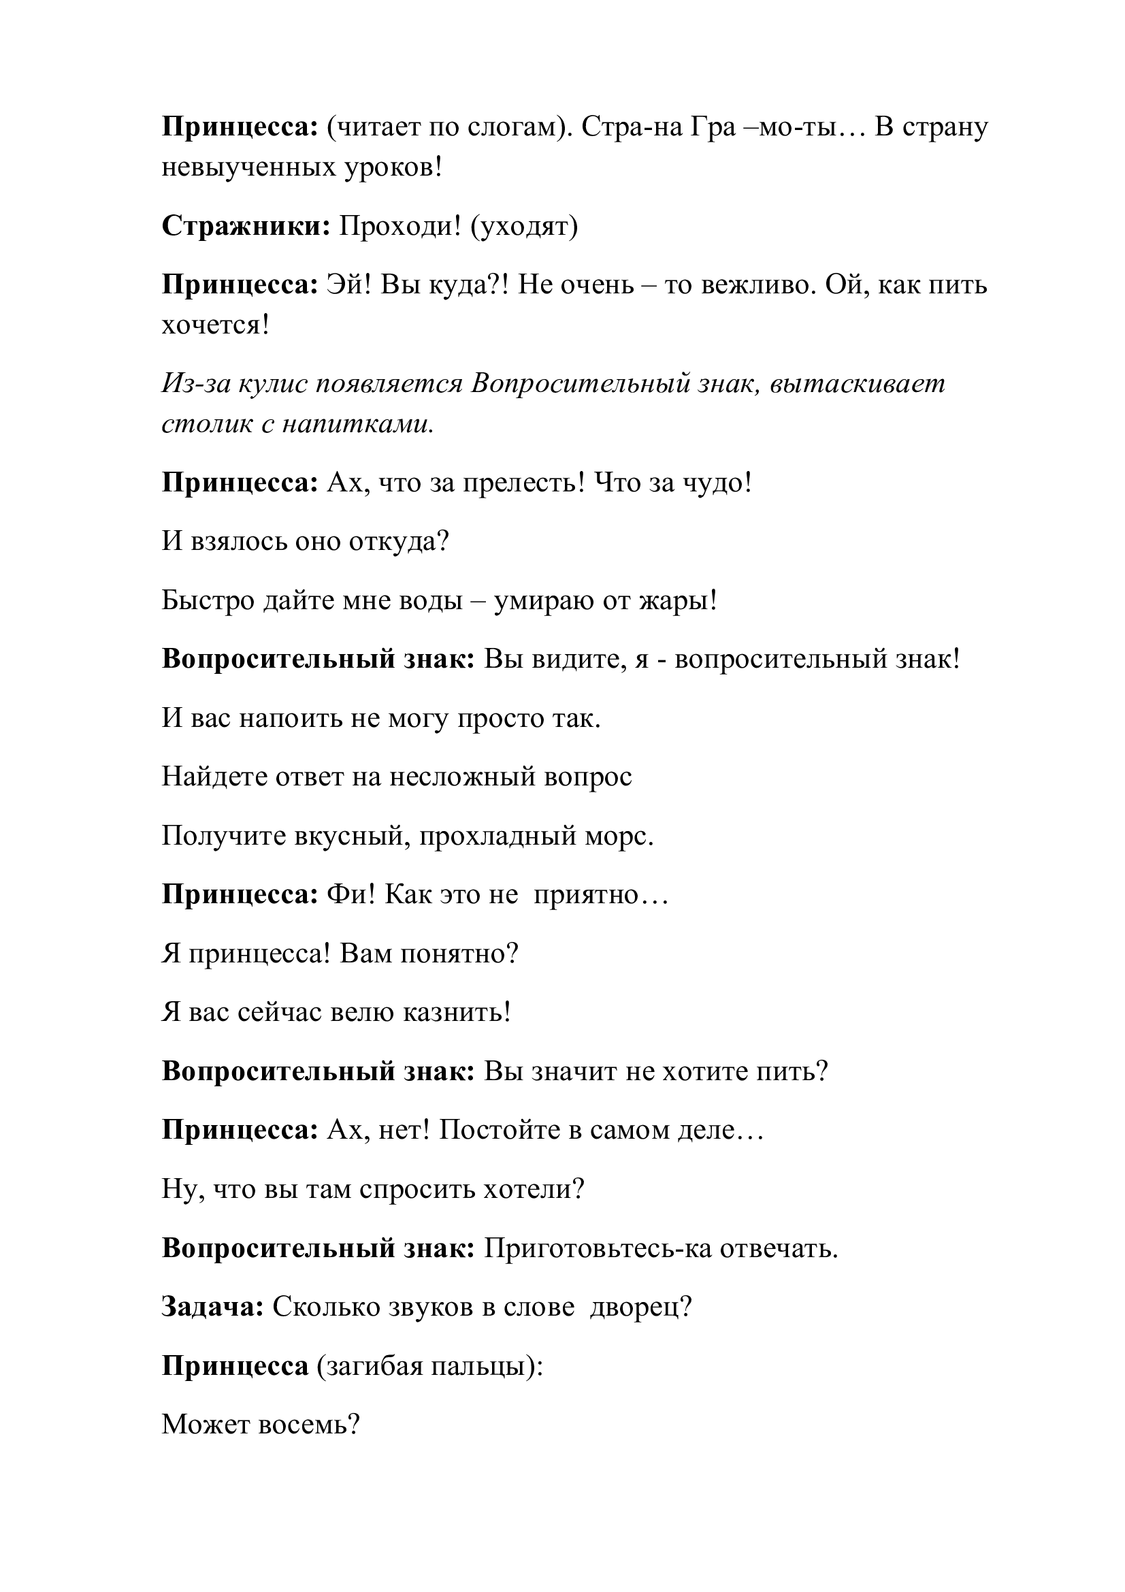

Slide 35
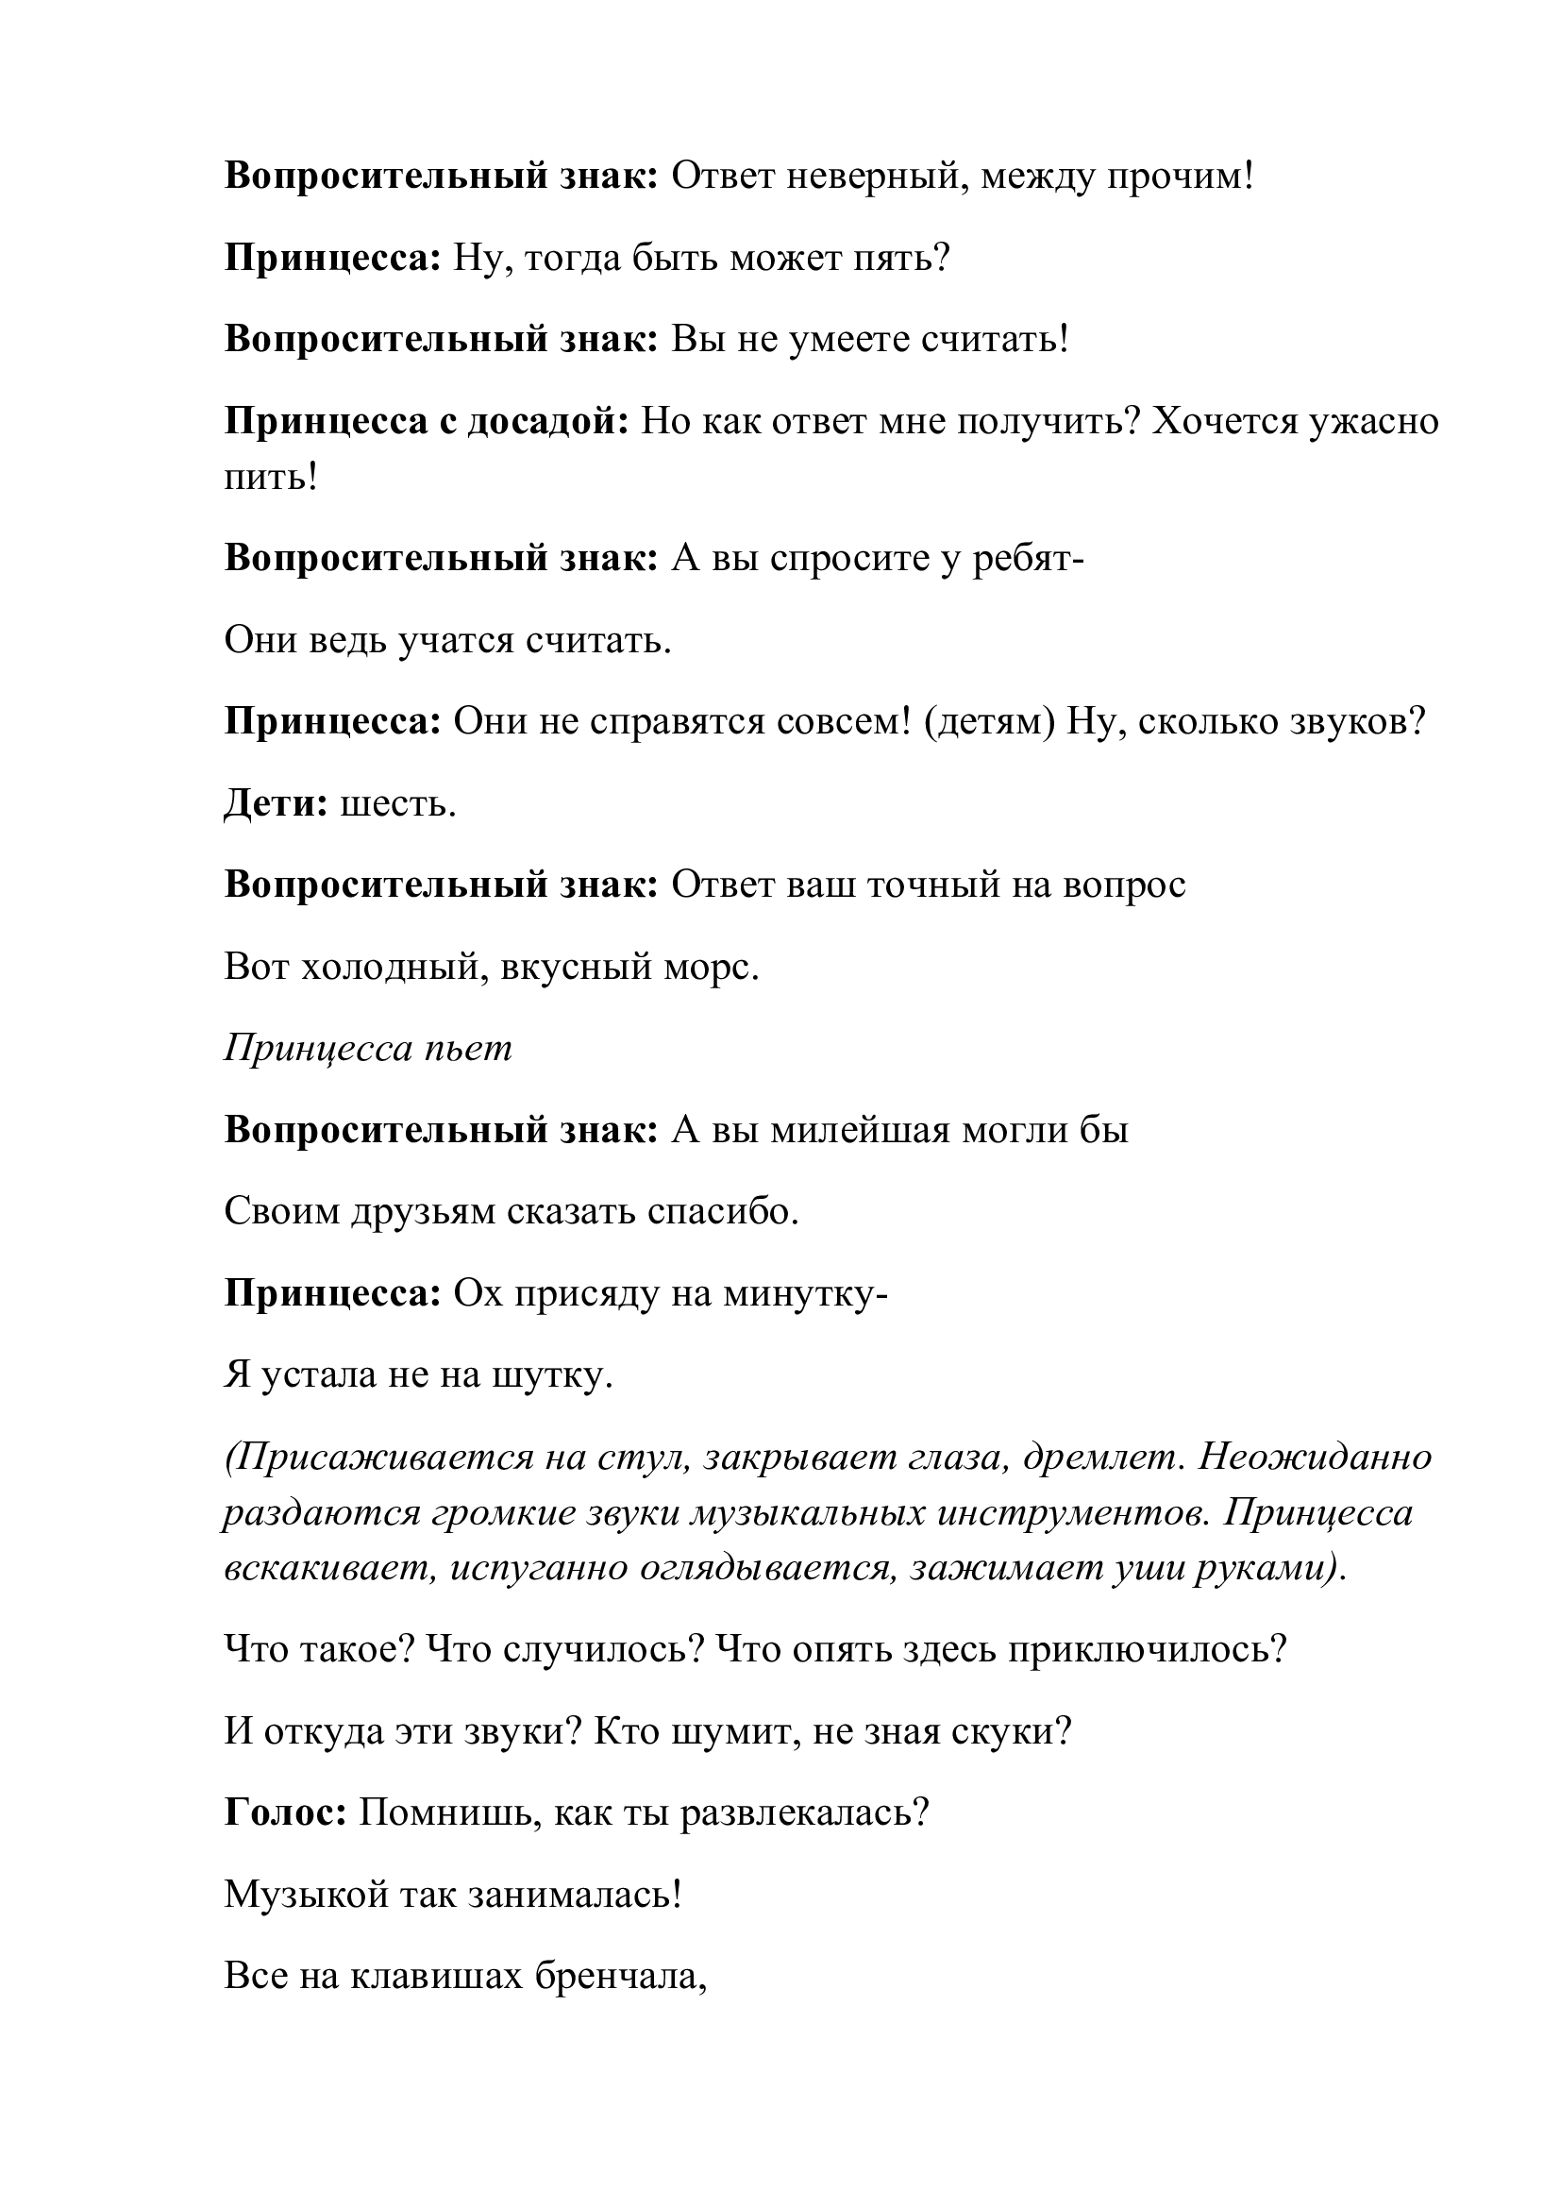

Slide 36
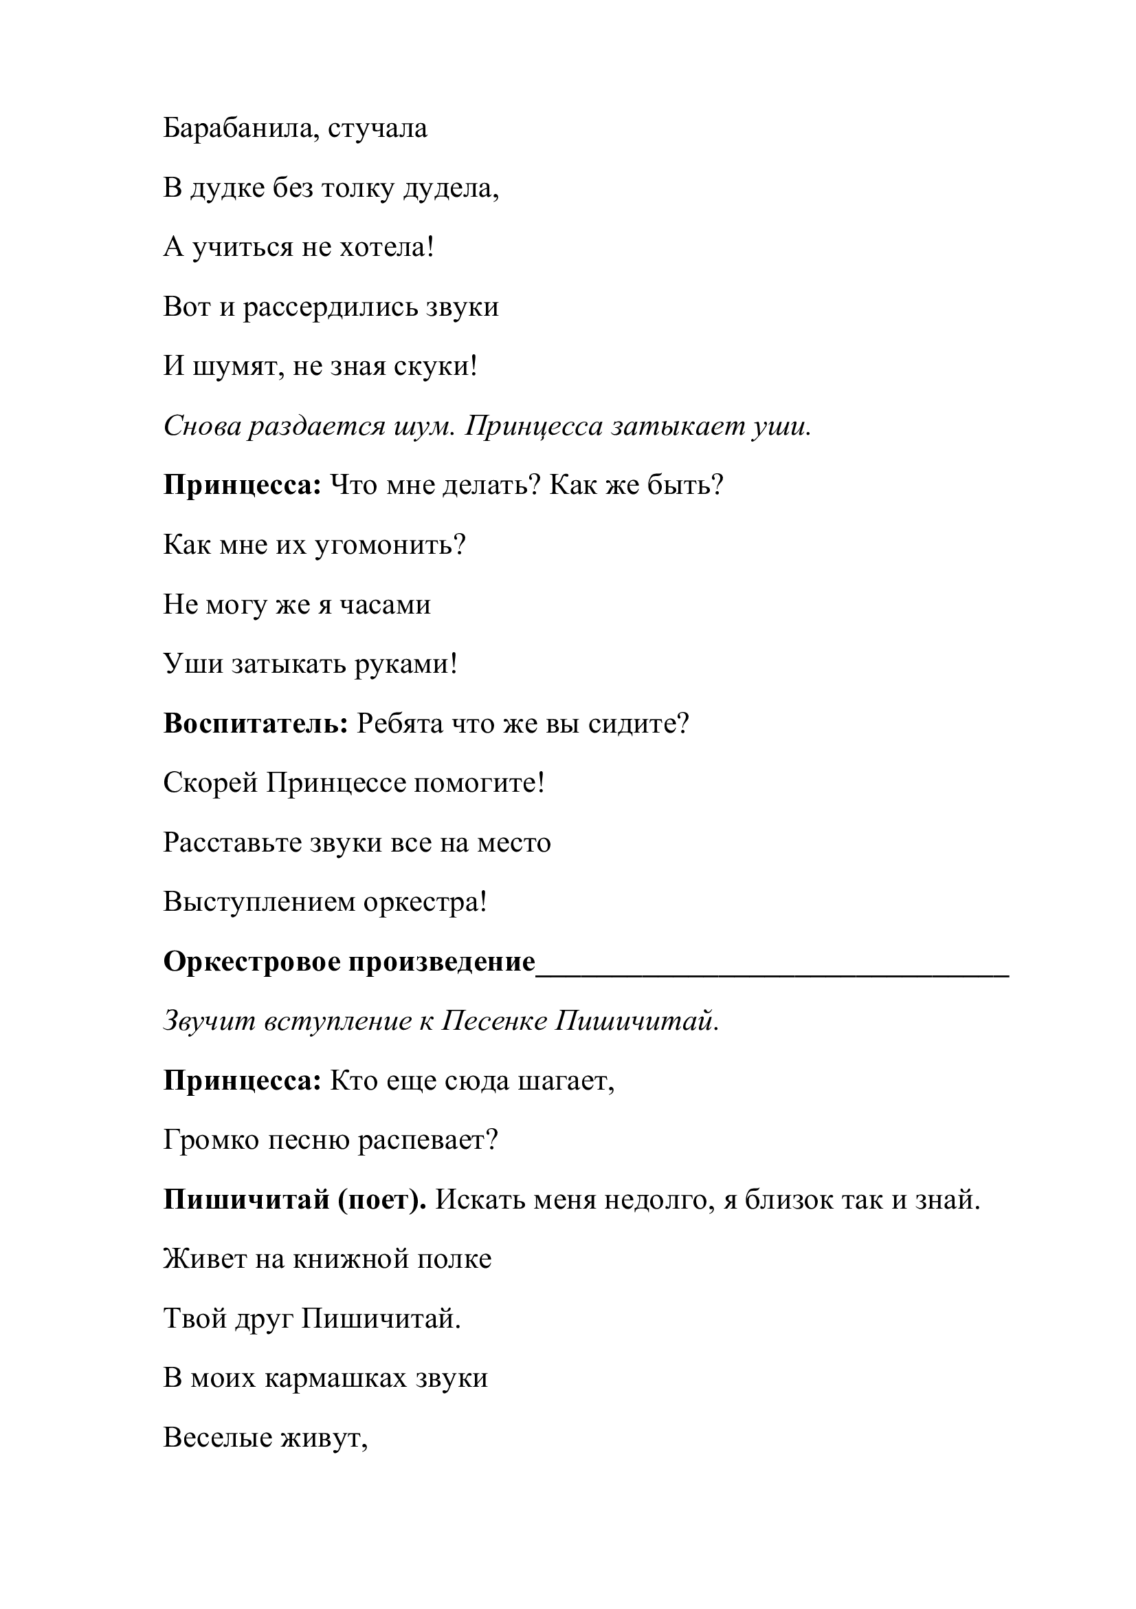

Slide 37
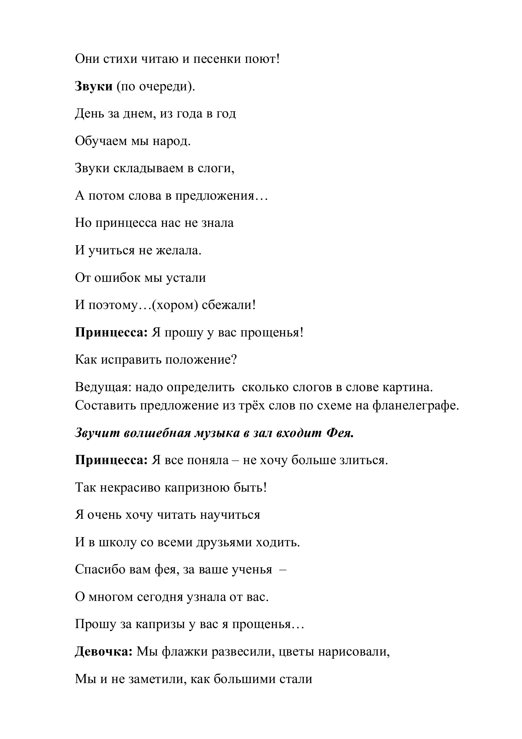

Slide 38
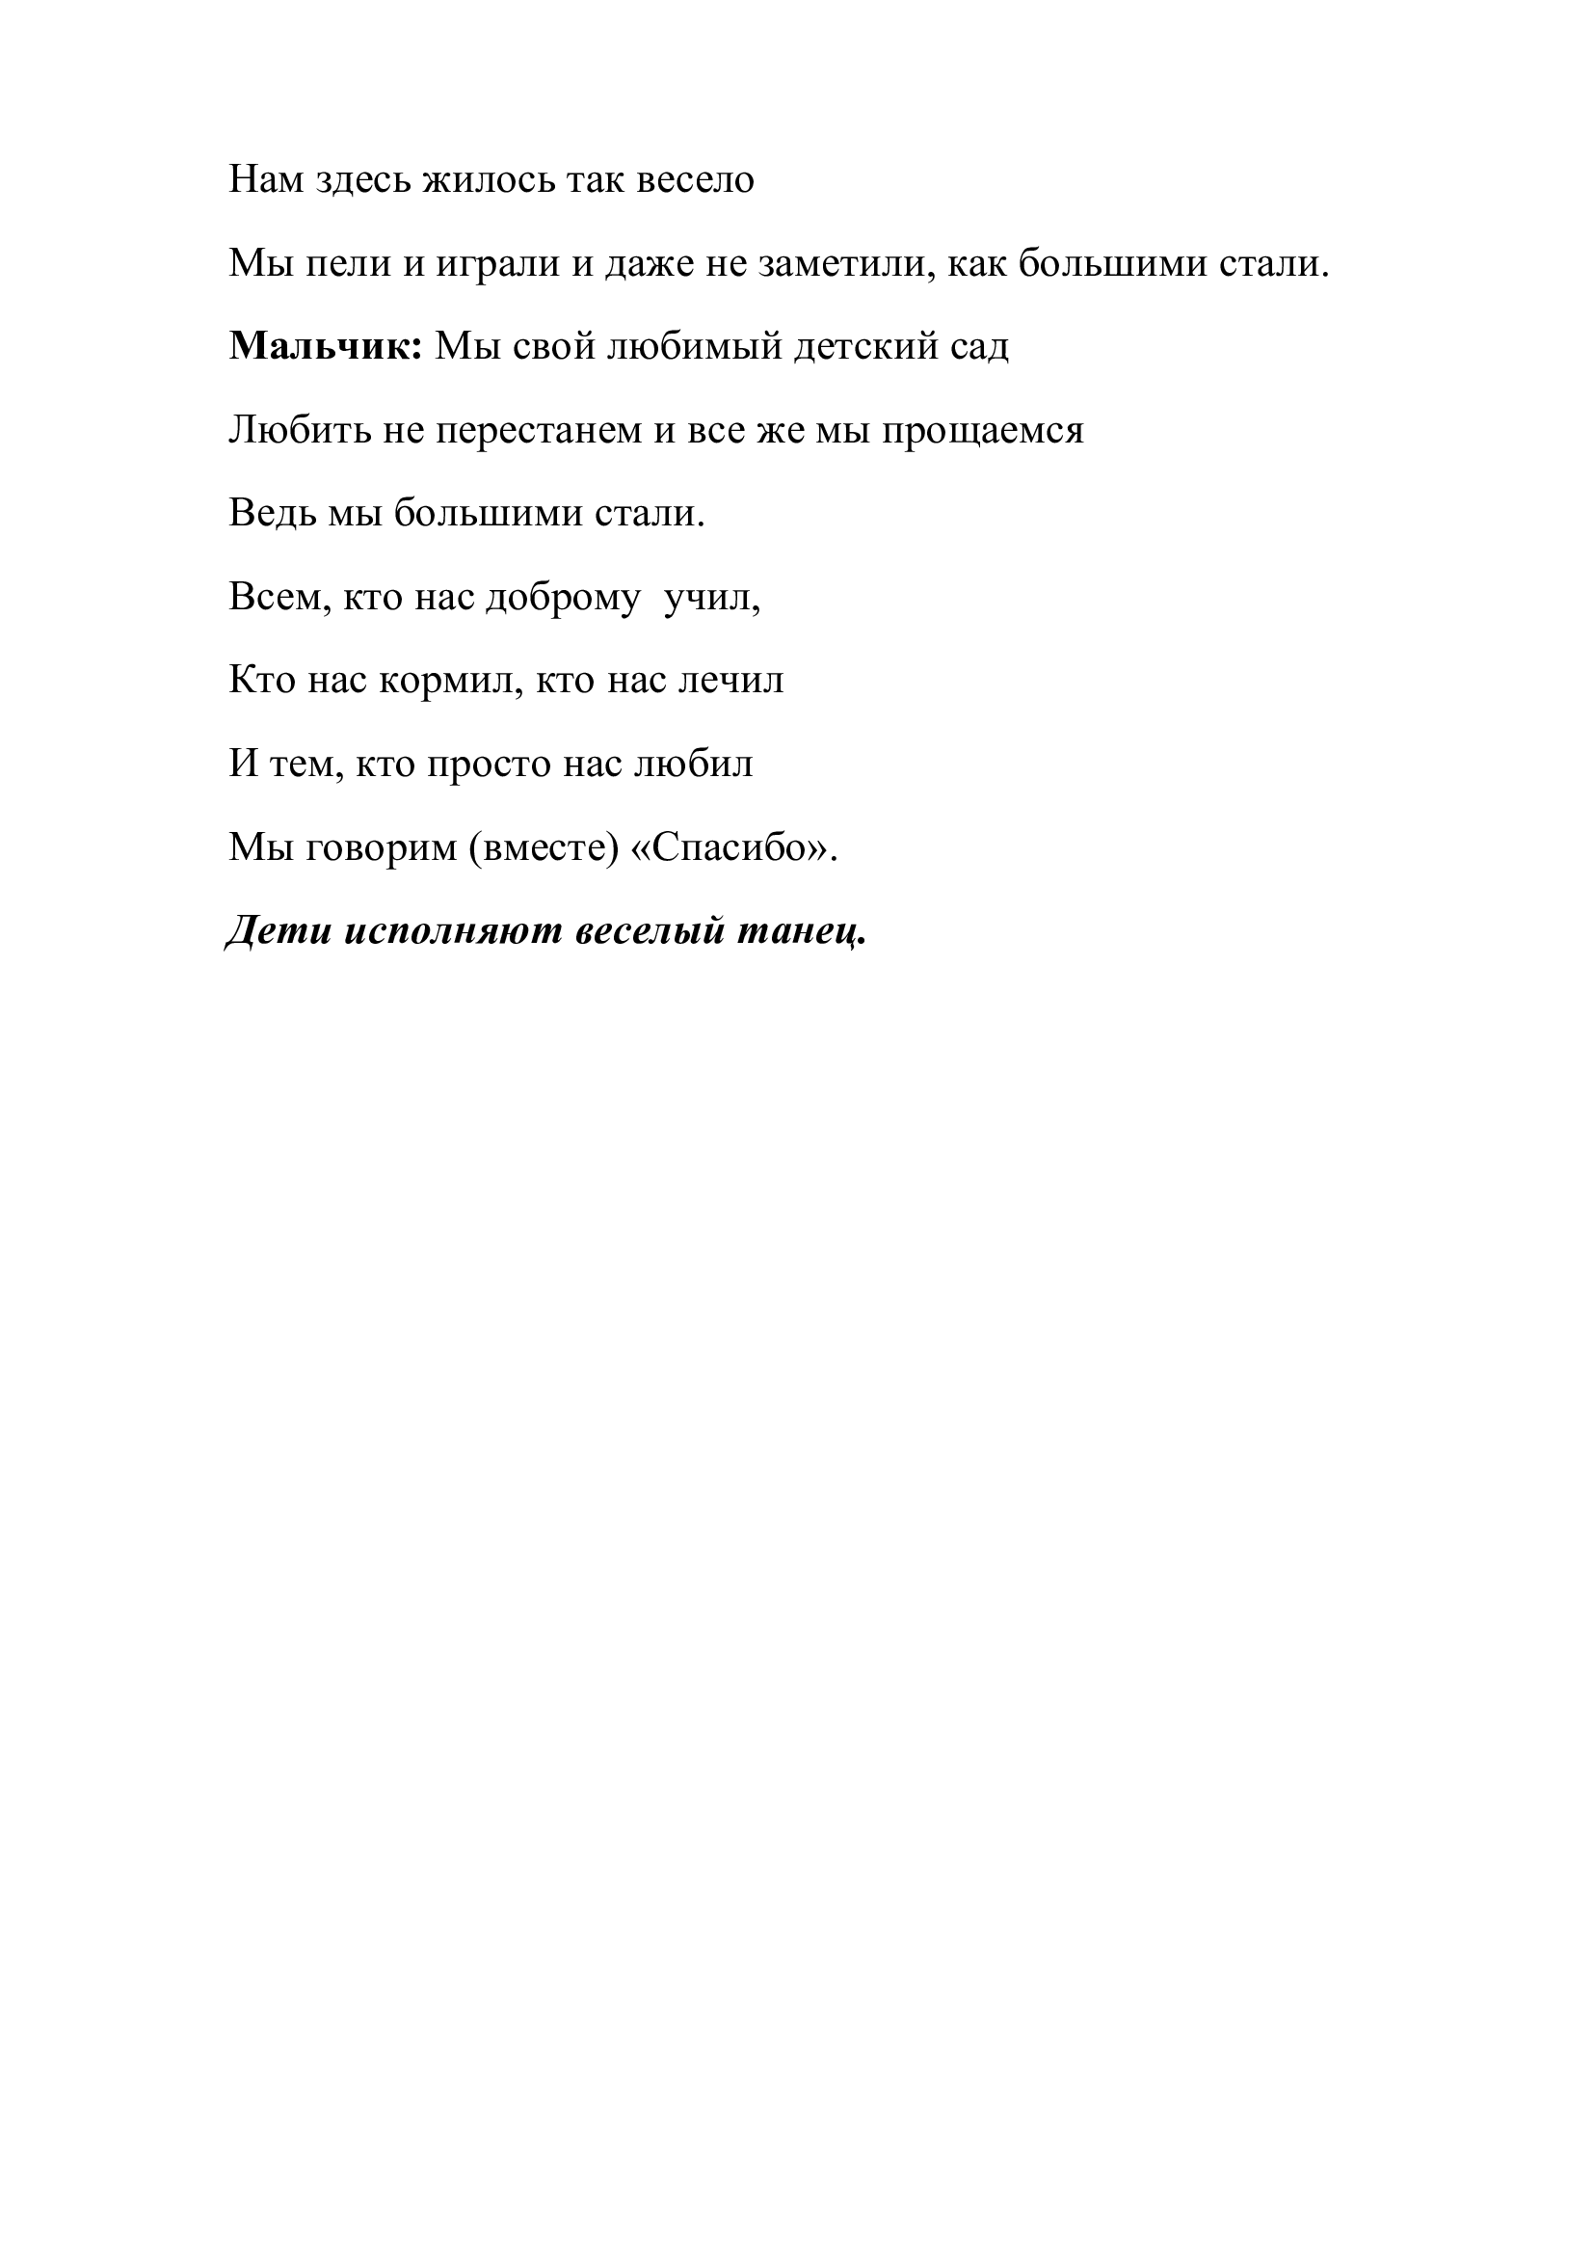

Slide 39
Вводная презентация для родителей:

Slide 40
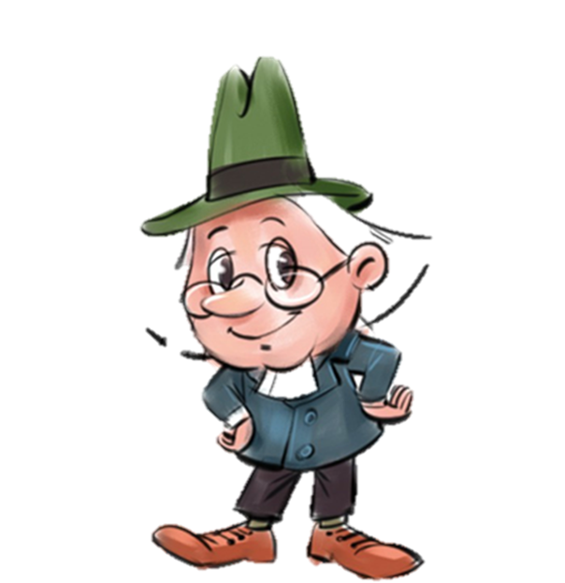

Slide 42
Участники проекта:
Дети
Родители
Воспитатели

Slide 43
Для работы над проектом дети разделились на группы:
«Умники» «Актёры» «Художники»

Slide 44
Чему научатся дети?
Делить слова на слоги, определять положение звука в слове, дифференцировать гласные, согласные, мягкие, твёрдые звуки, составлять предложения из слов
Выполнять коллективную работу по рисованию
Участвовать в оформлении коллажа

Slide 45
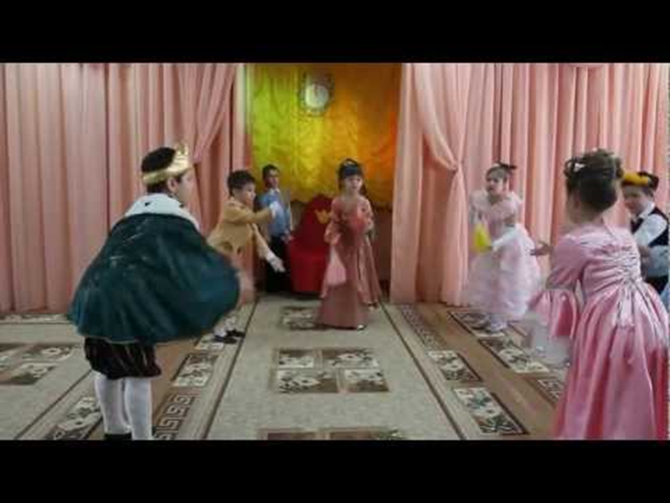
Результат проекта:
Драматизация сказки
«Путешествие в страну Грамматики»

Slide 46
Деятельность участников проекта:
Деятельность детей
Деятельность педагогов
Деятельность родителей
1.Участие в играх, викторинах.
2.Просматривание иллюстраций в книгах.
3.Отгадывание загадок.
4. Выполнение коллективной работы по рисованию «В стране Грамматики».
5. Конструирование из бумаги «Книжки – малышки».
6. Участие в драматизации сказки «Путешествие в страну Грамматики».
1.Организация Н.О.Д.
2.Беседы.
3.Чтение художественной литературы.
4. Дидактические игры.
5. Мастер класс для родителей «Учим детей грамоте».
6.Оформление
выставки «Книжки – малышки».
7. Оформление коллажа «Скоро в школу».
8. Организация драматизации сказки «Путешествие в страну Грамматики».
1. Поиск и чтение детям литературы.
2. Заучивание с детьми поговорок и пословиц о грамоте.
3. Подготовка материала для коллажа.
4. Помощь в оформлении декораций к сказке.

Slide 47
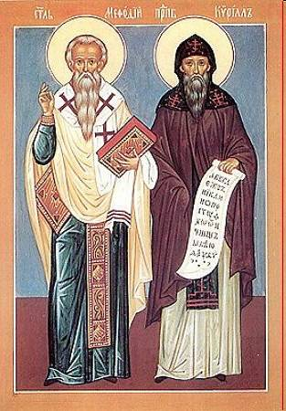
Интересные факты
Кирилл и Мефодий
Ежегодно 24 мая во всех славянских странах торжественно прославляют святых

Slide 48
Кто такие Кирилл и Мефодий?
Родом они были из македонского города Солуни. И жили в 9 веке. Кирилл изучал богословие и преподавал философию.Его и прозвали философом, а по-русски мудрецом.Еще с детства мечтал он написать книги, понятные славянам.Ему стал помогать старший брат Мефодий. Азбуку стали называть кириллицей в память о ее создателе.

Slide 49
Грамоте учиться – всегда пригодится!

Slide 51
Итоговая презентация образовательного проекта
Путешествие в страну Грамматики
Автор проекта:
Турушкина Наталья Анатольевна
Город Петропавловск-Камчатский
2017 год

Slide 52
Дети подготовительной группы в недостаточной степени имеют представления о звуках, о том, как слова делятся на слоги и как правильно построить из слов предложение.
Данный образовательный проект ориентирован на овладение детьми грамотой и применение новых знаний в жизни и в творчестве. Помогает подготовить детей к школе.

Slide 53
Цель нашего проекта:
Воспитывать любовь к родному языку

Slide 54
Задачи нашего проекта:
Обобщать представление детей о том, что наша речь состоит из звуков, слов, предложений.
Научить детей делить слова на слоги, делать звуковой анализ слова, составлять предложения.
Воспитывать доброжелательное отношение к сверстникам во время викторин драматизации и дидактических игр.
Развивать творческие способности у детей.

Slide 55
Задачи нашего проекта:
Обобщать представление детей о том, что наша речь состоит из звуков, слов, предложений.
Научить детей делить слова на слоги, делать звуковой анализ слова, составлять предложения.
Воспитывать доброжелательное отношение к сверстникам во время викторин драматизации и дидактических игр.
Развивать творческие способности у детей.

Slide 56
Участники проекта:
Дети
Родители
Воспитатели

Slide 57
Методы работы над проектом:
Игровой
Наглядно-слуховой
Наглядно-зрительный
Сюжетно-ролевые игры
Дидактические игры
Объяснение, чтение, слушание
Повторение, закрепление
Показ-объяснение-повторение
Выполнение практического и творческого заданий

Slide 58
Этапы работы над проектом:
Этапы работы над проектом:
1 этап: Проблемно-целевой
2 этап: Планирование проекта
3 этап: Практическая работа
4 этап: Продукты проекта
5 этап: Защита проекта, презентация
6 этап: Портфолио проекта

Slide 59
В проекте задействованы такие образовательные области:
«Речевое развитие»
«Социально-коммуникативное развитие»
«Познавательное развитие»
«Художественно-эстетическое развитие»
«Трудовое развитие»

Slide 60
Для работы над проектом дети разделились на группы:
«Умники» «Актёры» «Художники»

Slide 61
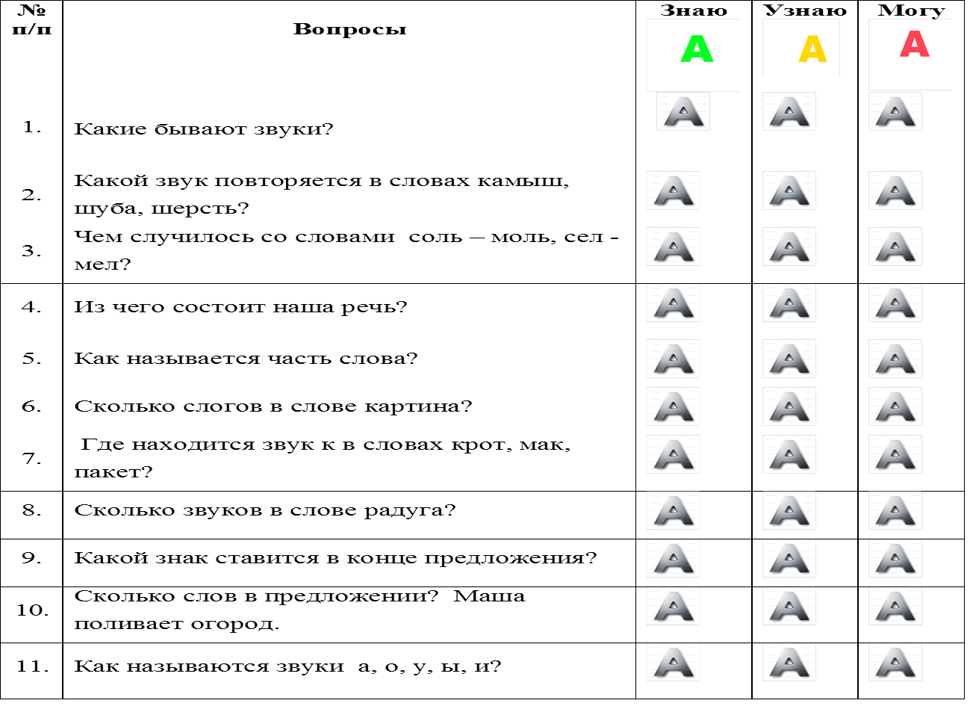
Индивидуальная карта ЗУМ
Ф.И. ребёнка_________________

Slide 62
Концептуальная карта из триады вопросов:

Slide 63
Чему научились дети?
Делить слова на слоги, определять положение звука в слове, дифференцировать гласные, согласные, мягкие, твёрдые звуки, составлять предложения из слов
Выполнять коллективную работу по рисованию
Участвовать в оформлении коллажа

Slide 64
Результат проекта:
Драматизация сказки
«Путешествие в страну Грамматики»

Slide 65
Деятельность участников проекта:
Деятельность детей
Деятельность педагогов
Деятельность родителей
1.Участие в играх, викторинах.
2.Просматривание иллюстраций в книгах.
3.Отгадывание загадок.
4. Выполнение коллективной работы по рисованию «В стране Грамматики».
5. Конструирование из бумаги «Книжки – малышки».
6. Участие в драматизации сказки «Путешествие в страну Грамматики».
1.Организация Н.О.Д.
2.Беседы.
3.Чтение художественной литературы.
4. Дидактические игры.
5. Мастер класс для родителей «Учим детей грамоте».
6.Оформление
выставки «Книжки – малышки».
7. Оформление коллажа «Скоро в школу».
8. Организация драматизации сказки «Путешествие в страну Грамматики».
1. Поиск и чтение детям литературы.
2. Заучивание с детьми поговорок и пословиц о грамоте.
3. Подготовка материала для коллажа.
4. Помощь в оформлении декораций к сказке.

Slide 66
Создана вводная презентация для детей:
Автор проекта: Турушкина Наталья Анатольевна
Грамота-
кладезь знаний
Город Петропавловск-Камчатский
2017 год

Slide 67
Вводная презентация для родителей:
Авторы проекта: Турушкина Наталья Анатольевна
Грамота-
кладезь знаний
Город Петропавловск-Камчатский
2017 год

Slide 68
Грамоте учиться – всегда пригодится!

